Slide 1
BY5编译器

Slide 2
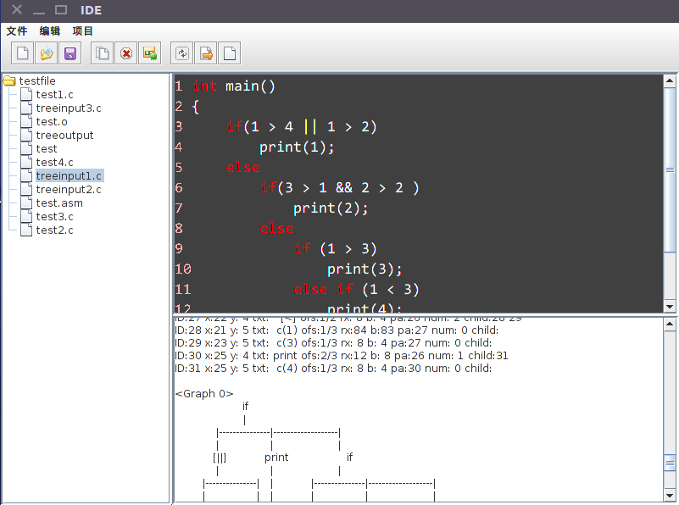
BY5前端
BY5前端：用Java Swing编写的IDE，支持
代码高亮
目录树
编辑和保存
快捷键

Slide 3
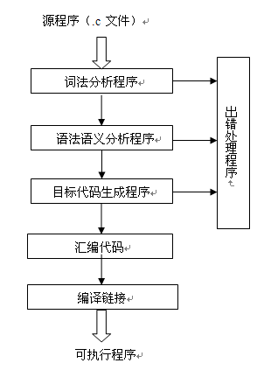
BY5后端
开发&运行平台:Linux
主要过程
可生成Linux GUN ARM汇编
代码，再生成可执行程序
运行。

Slide 4
支持的语句和运算：
（1）数据类型：除了一般的int，void等，还有 数组。
（2）语句：赋值（=），输入（input）, 输出（output）, return
循环分支语句中实现了if语句， if……else……语句， for(…,……,……)…语句，while……语句；
（3）数学运算：+，－，*，/
（4）关系运算：==，>，<，>=，<=，!=
（5）逻辑运算：&&，||，!
（6）支持数组。
（7）支持双重循环，递归。
（8）支持对静态常量、变量和函数的声明。
（9）支持函数的递归调用、嵌套调用、多重调用，和函数的定义声明。
（10）支持复合语句，即 ｛｝ 包含的语句，支持多层嵌套
（11）注释： C 类型的多行注释 /* */ 和 C++ 类型的单行注释 //

Slide 5
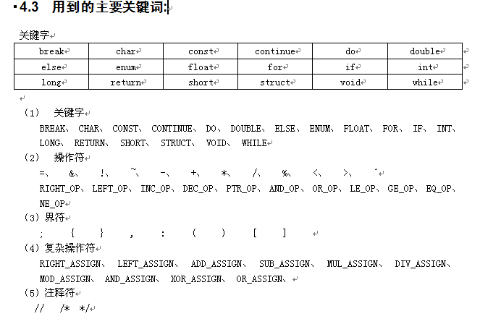
主要关键词

Slide 6
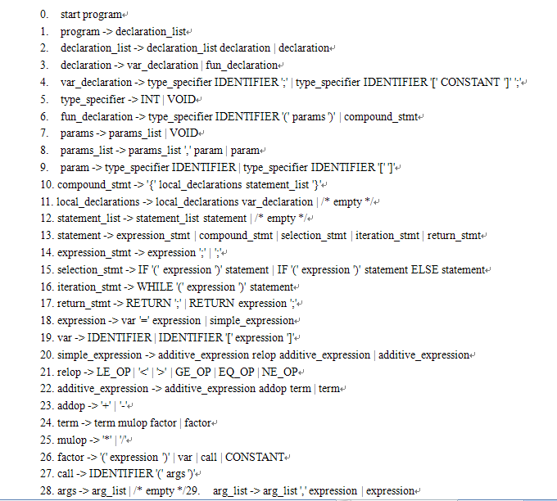
文法

Slide 7
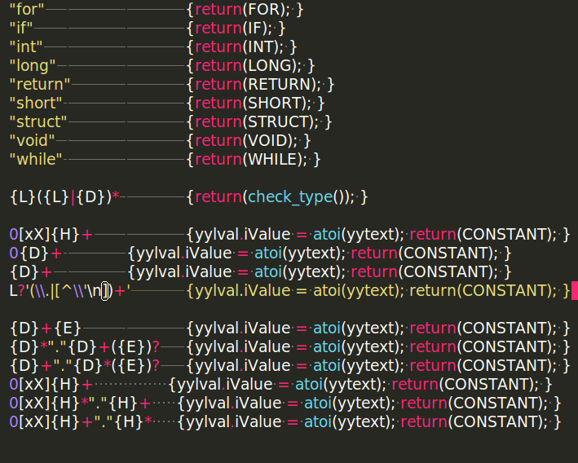
词法分析
主要是yylex（）函数，用Lex语言编写。
功能是根据正规表达式，将源程序中匹配模式的文本存储在yytext这一变量中，为语法分析器提供单词。
用哈希算法，通过ELFHash（）函数建立字符串索引。

Slide 8
语法&语义分析
主要是yyparse()函数，用Yacc 语言编写。
采用LALR（1）语法分析方法，LALR即“Look-Ahead LR”。其中，Look-Ahead为“向前看”，L代表对输入进行从左到右的检查，R代表反向构造出最右推导序列， (1)代表了向前看一个字符。
Yacc的输入是巴科斯范式（BNF）表达的语法规则以及语法规约的处理代码（我们用Lex语言实现其输入了），Yacc输出的是基于表驱动的编译器，包含输入的语法规约的处理代码部分。
最后一旦语义分析完成，我们将遍历我们的抽象语法树，并生成我们的汇编代码（.asm文件）。

Slide 9
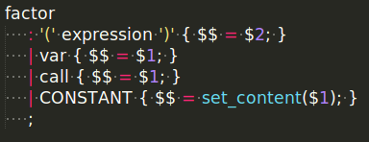
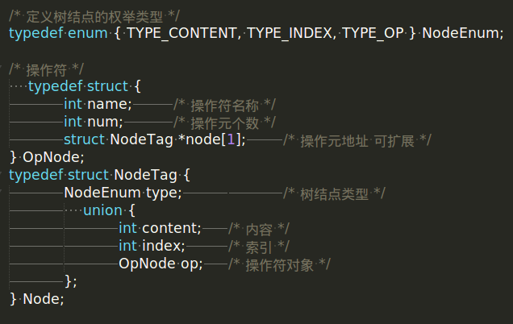
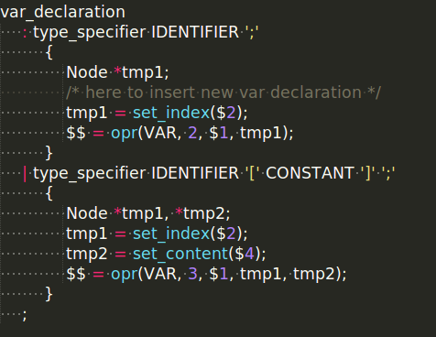
简单地说，“词法分析”传给“语法分析”单词的类型和内容（值）。然后根据单词，进行最左规约，构造出语法树。节点是Node结构体，OpNode操作符是构造语法树的关键

Slide 10
通过exeNode(Node * p, int signal)函数，从上到下
分析语法树，生成Linux GUN ARM汇编代码。
对于字符串，exeNode调用hash_insert() 和 hash_lookup()函数，通过哈希索引找到对应的字符串。
从上到下分析语法树时，exeNode调用一系列对应的code_xxx（）函数生成Linux GUN ARM汇编代码（.asm）。

Slide 11
.asm汇编语言
用nasm 生成中间文件（.o）
然后用ld ，生成可执行文件。
就可在机器上运行了。

